Slide 1
工程热力学
Engineering Thermodynamics
清华大学能源与动力工程系
Tsinghua University
Dept. of Energy and Power Engineering

Slide 2

教师介绍
主讲教师: 吴晓敏 (工程热物理研究所)
Tel：6277-0558 (可留言)
E-mail: wuxiaomin@tsinghua.edu.cn
Address：能动系 系馆西侧门 2楼A203
主要科研兴趣：强化传热与高效换热器技术、
电子元器件冷却、
相变传递微观机理、
新型绿色制冷技术、
环保节水冷却塔技术 ……

Slide 3
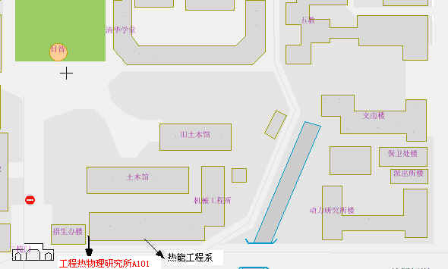
答疑地点：能动系
系馆西侧门 2楼A200
答疑时间：周日晚7:00 - 8:30 ?
A200，A203

Slide 4
教材：工程热力学 (第2版,2013年及以后印刷)
清华大学出版社
参考书：
1、工程热力学精要与题解 清华出版社
2、工程热力学常见题型解析及模拟题 何雅玲
西北工大出版社
3、工程热力学题型分析 朱明善等 清华出版社
4、工程热力学 沈维道等 高教出版社
5、工程热力学 曾丹苓等 高教出版社
6、Fundamentals of Classical Thermodynamics
Gordon J. et al. Fifth ed

Slide 5
网络学堂与教学资源
教学大纲、日历
多媒体课件
教材勘误
作业总结
通知
网络学堂
外文原版教材(可借给同学)
Thermodynamics An Engineering Approach, Tunus A. Cengel, Fourth Edition

Slide 6
教学要求等
1、弄清基本概念，注意每章后的思考题
2、独立、认真完成作业，每周第一次课
课间交（建议每人准 备2个作业本 ）
3、有问题及时解决，不要拖至考试
4、国家级精品课，有你的贡献
5、共建良好学风，提高个人综合素质
clear understanding and firm grasp of the basic principles

Slide 7
工程热力学是重要的技术基础课
工程热力学
是一门研究热能有效利用及
热能和其它形式能量转换规律
的科学

Slide 8
绪 论
热能及其利用
热能转换装置的工作过程
工程热力学的研究内容及方法
工程热力学与中国能源战略及环保
热力学方面获诺贝尔奖的科学家

Slide 9
能源转换利用的关系
生物质
风
能
水
能
化
学
能
核
能
地
热
能
太
阳
能
一次能源
(天然存在)
燃料电池
燃烧
聚变
裂变
光热
转换
光电转换
风能利用
水轮机
利用
水车
热 能
热机
机 械 能
90%
二次能源
发电机
电动机
直接利用
电 能

Slide 10
热 机 种 类
Heat engine
能量利用率
Energy efficiency
蒸汽动力装置 : 40%
发电（火力、核能）
燃气轮机装置: 20~30%
航空发动机等
内燃机: 25~35%
车辆发动机、轮船发动机
制冷空调(非热机，同理） >200%

Slide 11
蒸汽动力(火力发电)装置
基本特点
1、热源，冷源
2、工质（水，蒸汽）
3、膨胀做功
4、循环
(加压、加热、
膨胀做功、放热)
过热器
汽轮机
锅
炉
发电机
凝汽器
给水泵

Slide 12
燃气装置基本特点
1、热源，冷源
2、工质（燃气）
3、膨胀做功
4、循环
(加压、加热、
膨胀做功、放热)
燃烧室
压气机
燃气轮机
空气
废气

Slide 13
内燃机装置基本特点
1、热源，冷源
2、工质（燃气）
3、膨胀做功
4、循环
(加压、加热、
膨胀做功、放热)

Slide 14
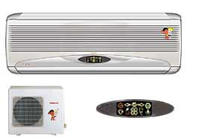
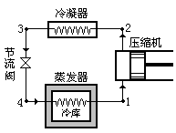
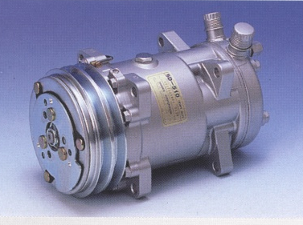
制冷空调装置基本特点
1、热源，冷源
2、工质（制冷剂）
3、得到容积变化功
4、循环
(加压、放热、
膨胀、吸热)

Slide 15
热力装置共同基本特点
1、热源，冷源 heat reservoir
2、工质 medium,
working substance
3、容积变化功 moving boundary
work
4、循环 cycle

Slide 16

动力循环简图
热效率
高温热源
Thermal efficiency
Q₁
热机
W
Q₂
低温热源

Slide 17
思 考 题 ？
1、为什么永动机不能实现？
Perpetual – motion machine
2、为何要有两个热源，能否不要低
温热源, 不放热，W=Q是否可以
实现？
3、发电厂效率高的只有40%左右，可否
有途径提高? 最高效率是否有极限？
极限为多少？
4、热能通过什么介质转换为机械能？

Slide 18
工程热力学的研究内容
1、能量转换的基本定律
2、工质的基本性质与热力过程
3、热功转换设备、工作原理
4、化学热力学基础

Slide 19
工程热力学研究方法
1、宏观方法：连续体(continuum)，用宏 观物理量描述其状态，其基本规律是无数经验的总结
特点：可靠，普遍，不能任意推广
经典 （宏观,平衡）热力学
√
classical (macroscopic, equilibrium)

Slide 20
工程热力学研究方法
2、微观方法：从微观粒子的运动及相互作用角度研究热现象及规律
特点：揭示本质，模型近似
微观（统计）热力学
microscopic (statistical)

Slide 21
工程热力学所属学科
工程热力学
传热学 Heat Transfer
流体力学 Hydrodynamics
燃烧学 Combustion
热物性学 Thermophysical Property
工程热物理
Engineering Thermophysics

Slide 22
热力学的分类
工程热力学：热能与机械能
物理热力学
化学热力学
生物热力学
溶液热力学
热力学

Slide 23
工程热力学与节能
工程热力学
是一门研究热能有效利用及
热能和其它形式能量转换规律
的科学
建立节能的理论基础

Slide 24
世界矿物能源的资源
《BP世界能源统计2006》
• 石油 Petroleum 40年
• 天然气 Natural Gas 65年
• 煤炭 Coal 162年

Slide 25
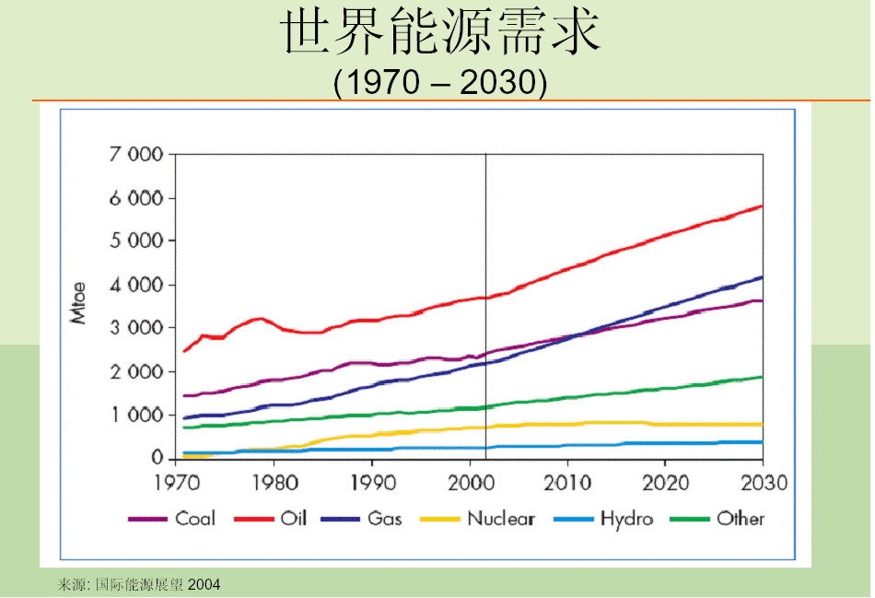

Slide 26
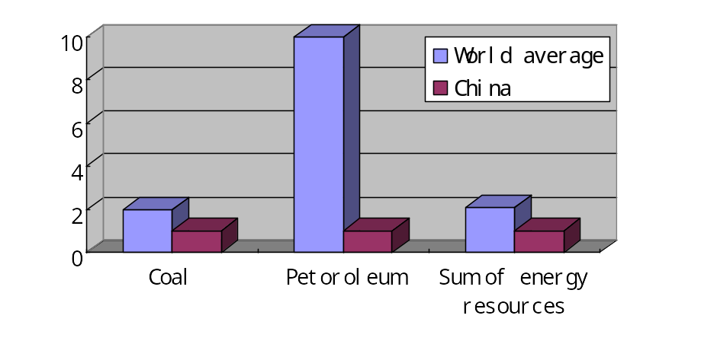
中国人均能源资源与世界平均水平相比
(1) 中国能源资源缺乏
50 %
50 %
7 %

Slide 27

中国平均供电耗煤量的变化
(2) 中国能源利用效率低下
g / kW. h

Slide 28

中国与日本工业能耗比较

Slide 29

（3）能源环境问题突出
中国与世界一次能源结构比较（2004年）
％

Slide 30

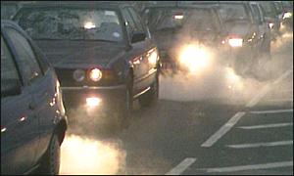
Energy and Environment
SO₂、 粉尘、 CO₂
（酸雨） （温室效应）
燃煤：
acid rain
Greenhouse effect
NO_{x}、 HC 、 CO
车辆：
Sun
缺氧
O₃
雾Smog

Slide 31
节 能 Energy Saving
节能与可持续发展是近年来的基本国策
“开发和节约并重”
节能任重道远
是我们的责任

Slide 32

节能环保，从你我做起！
为了蓝天白云青山绿水！
每人每年节约效果举例：
人节约项目 全国节能 | 10kWh电 | 0.5kg纸 | 城市家电不待机
节电， 亿 kWh | 130 | 25 | 54
节煤， 万t | 507 | 100 | 210

Slide 33
---Arnold Sommerfeld
Thermodynamics is a funny subject.
The first time you go through it, you don’t understand it at all.
The second time you go through it, you think you understand it, except for one or two points. The third time you go through it, you know you don’t understand it, but by that time you are so used to the subject, it doesn’t bother you anymore.

Slide 34
绪 论 完
End of Preface

